Slide 1

Classroom
Do’s and Don’ts
Notes:
* PPT에 사용된 이미지는 다른 곳에서 사용하실 수 없습니다.
* 사용 폰트: 빙그레 메로나체, 배달의민족 주아

Slide 2
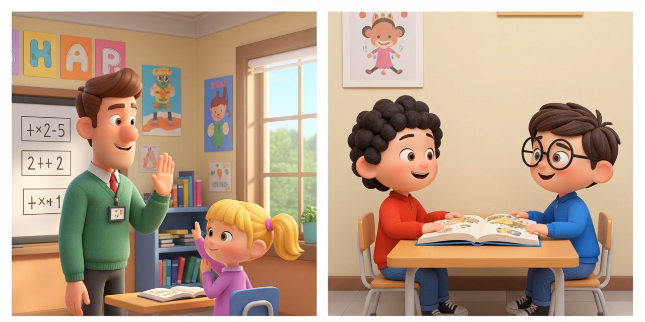
도입
Let’s listen to the song!

Slide 3

도입
다음 그림은 교실에서의 올바른
행동인지 손으로 OX를 그려 봅시다.

Slide 4
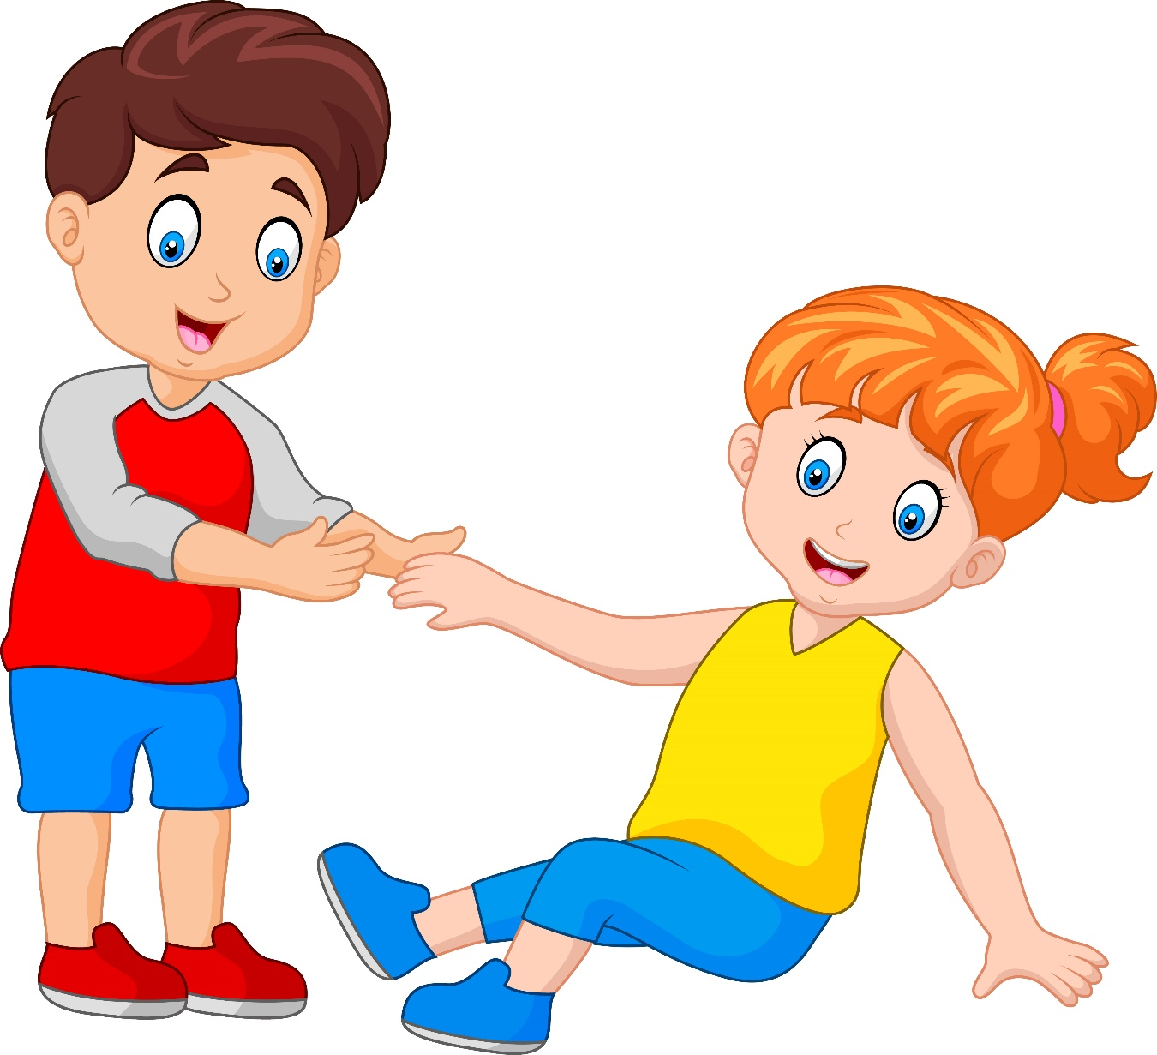
도입
다음 그림은 교실에서의 올바른
행동인지 손으로 OX를 그려 봅시다.

Slide 5

도입
다음 그림은 교실에서의 올바른
행동인지 손으로 OX를 그려 봅시다.

Slide 6
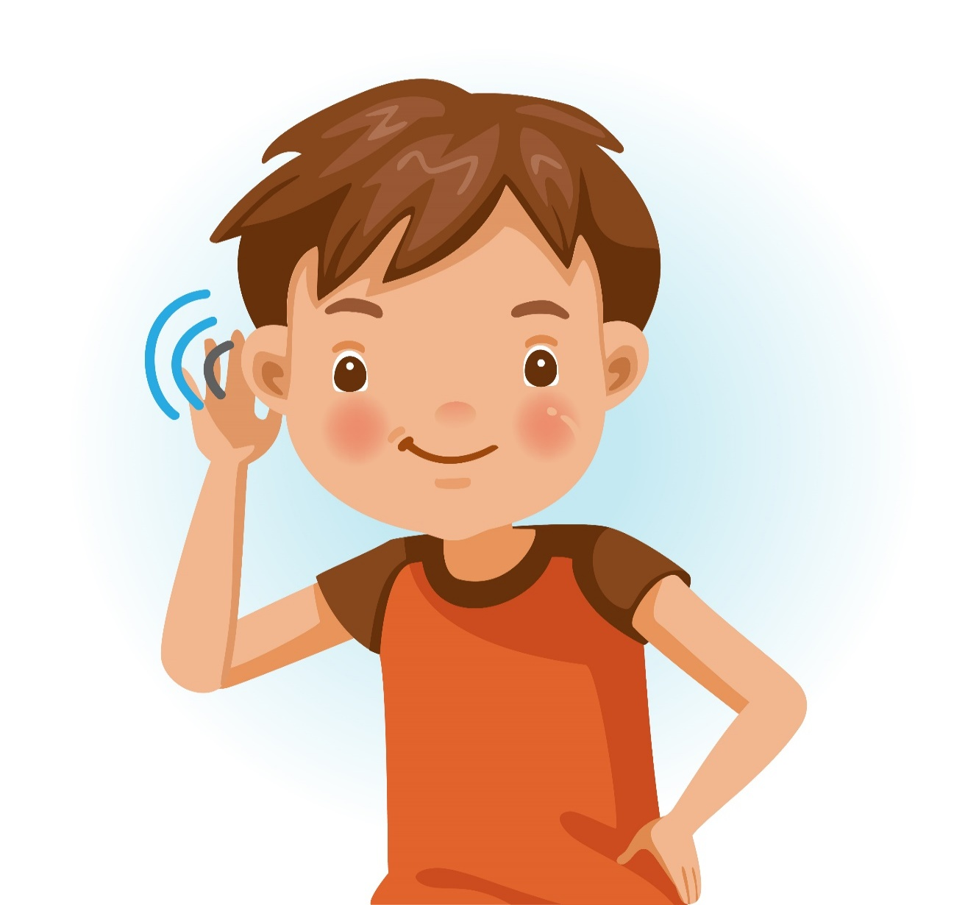
도입
다음 그림은 교실에서의 올바른
행동인지 손으로 OX를 그려 봅시다.

Slide 7
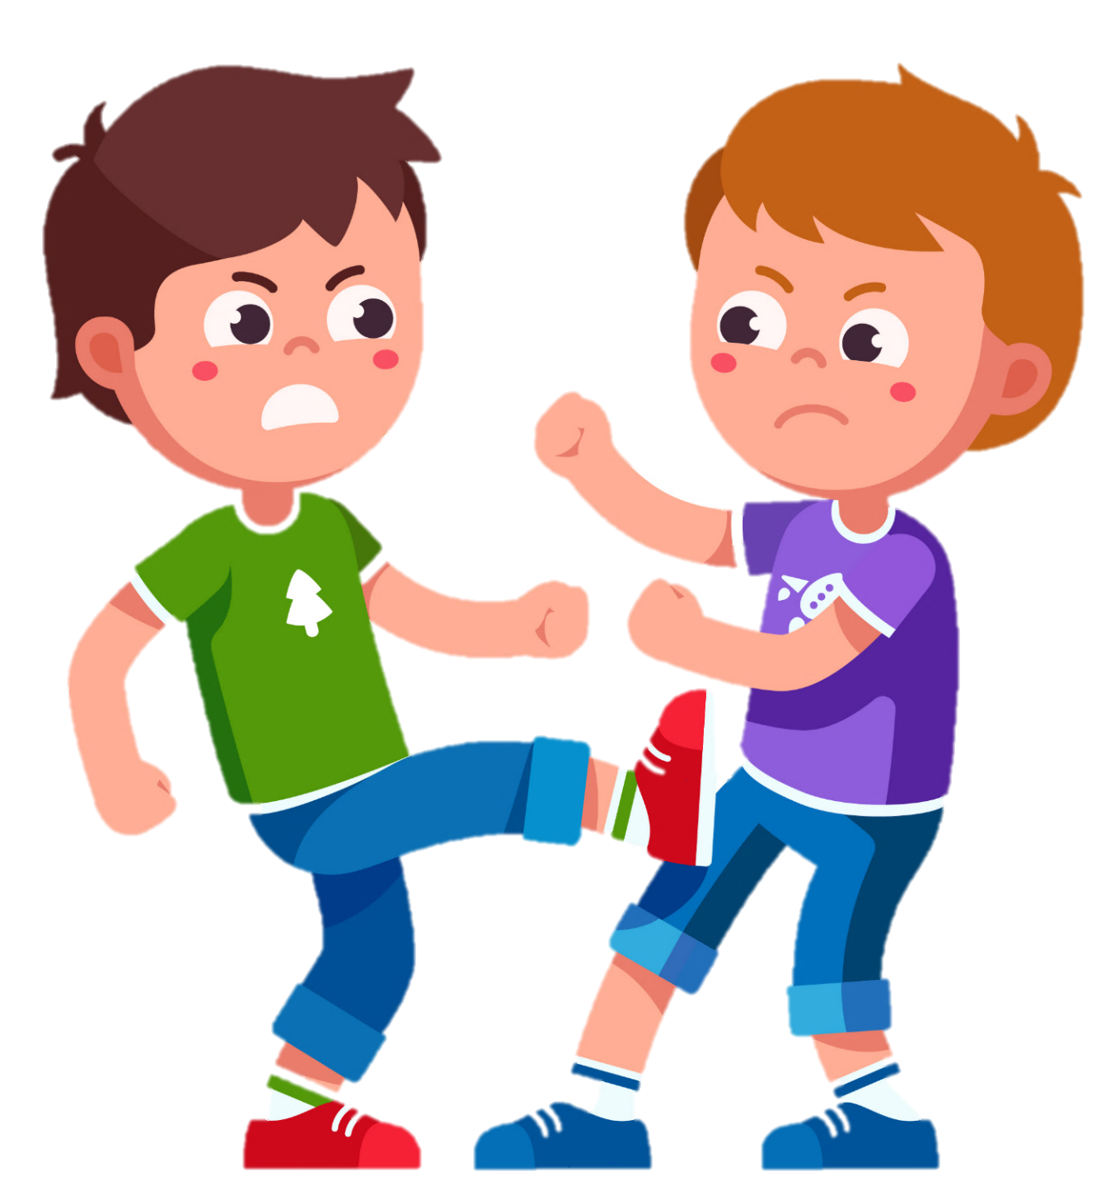
도입
다음 그림은 교실에서의 올바른
행동인지 손으로 OX를 그려 봅시다.

Slide 8

도입
학습 목표
1. 교실 규칙과 관련된 단어와 표현을 익히고 말할 수 있다.
2. 행동을 지시/금지하고 답하는 표현을 말할 수 있다.

Slide 9

전개
활동 1-1
Do’s
교실 규칙 관련 단어와 표현 익히기

Slide 10
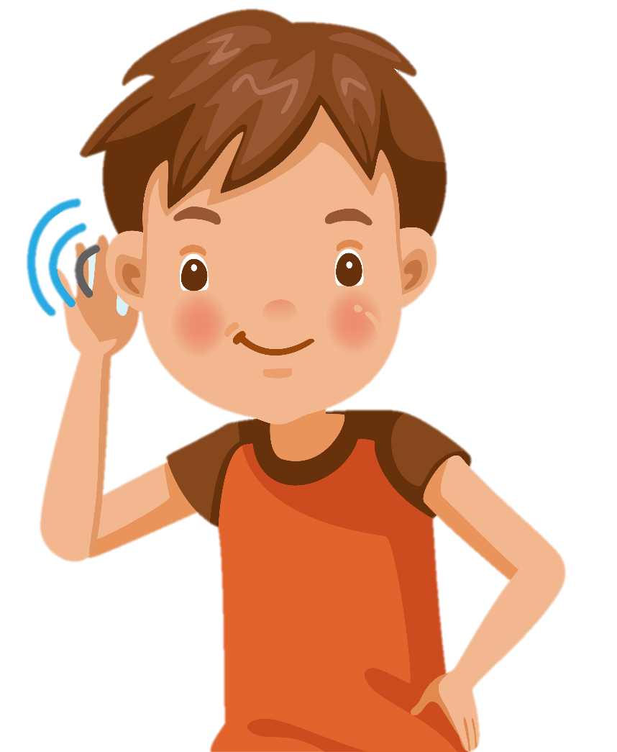
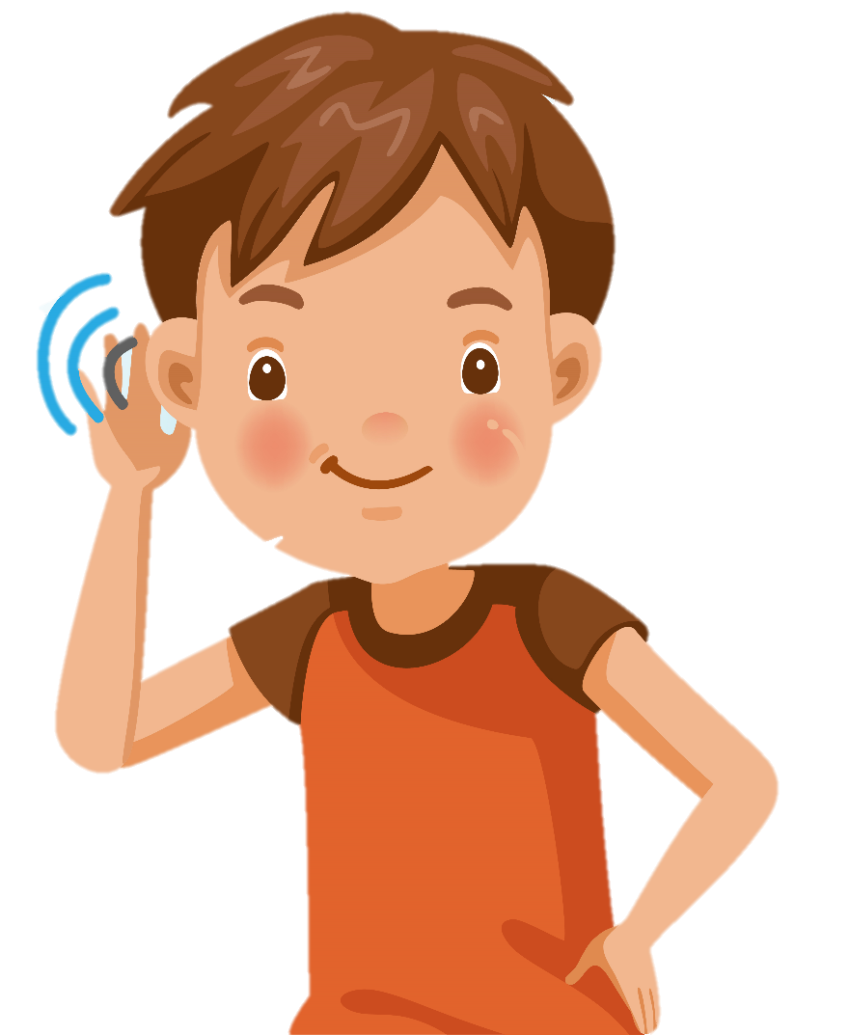
전개
활동 1-1
Do’s
교실 규칙 관련 단어와 표현 익히기
listen carefully
잘 듣다

Slide 11


전개
활동 1-1
Do’s
교실 규칙 관련 단어와 표현 익히기
raise your hand
손을 들다

Slide 12
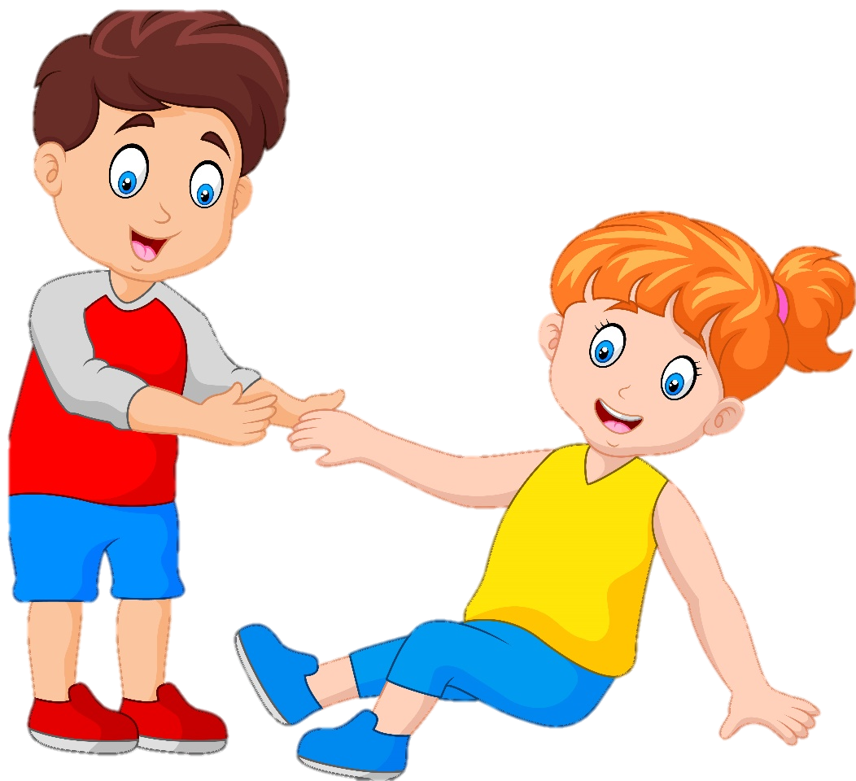
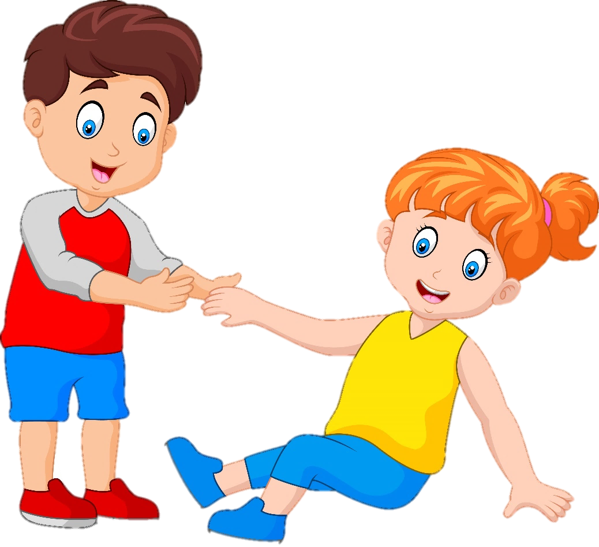
전개
활동 1-1
Do’s
교실 규칙 관련 단어와 표현 익히기
help each other
서로 돕다

Slide 13

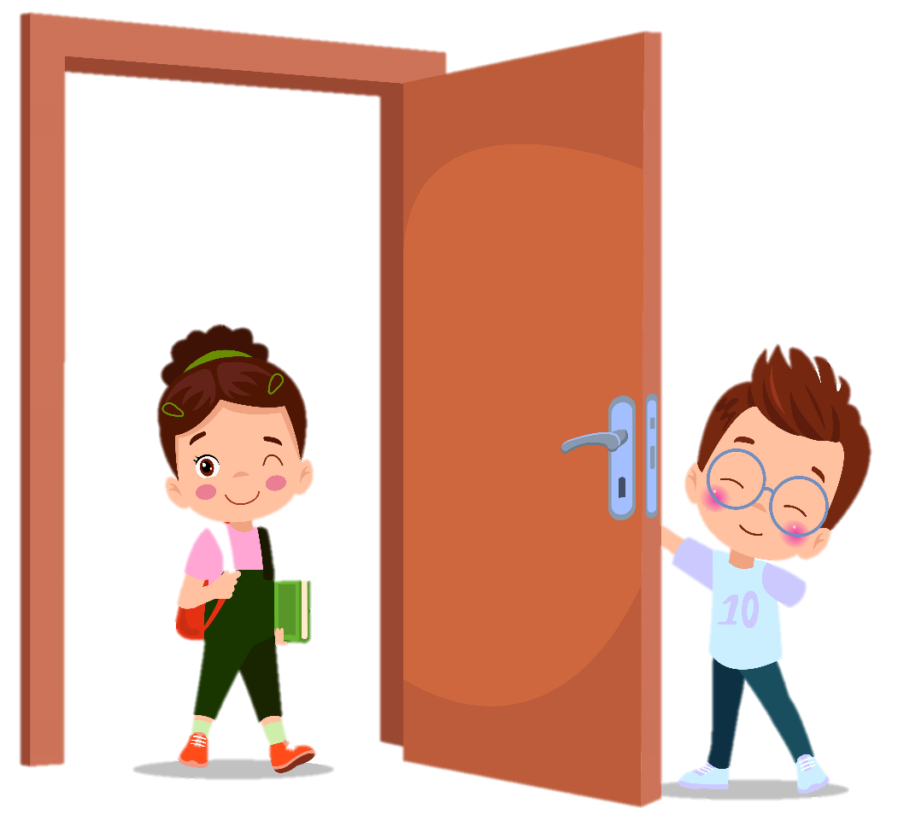
전개
활동 1-1
Do’s
교실 규칙 관련 단어와 표현 익히기
be kind
친절하게 행동하다

Slide 14

전개
활동 1-1
Do’s
교실 규칙 관련 단어와 표현 익히기
be on time
시간을 잘 지키다

Slide 15

전개
활동 1-1
Do’s
교실 규칙 관련 단어와 표현 익히기
share things
물건을 공유하다

Slide 16

전개
활동 1-1
Don’ts
교실 규칙 관련 단어와 표현 익히기

Slide 17

전개
활동 1-1
Don’ts
교실 규칙 관련 단어와 표현 익히기
run
뛰다, 달리다

Slide 18


전개
활동 1-1
Don’ts
교실 규칙 관련 단어와 표현 익히기
push
밀다

Slide 19
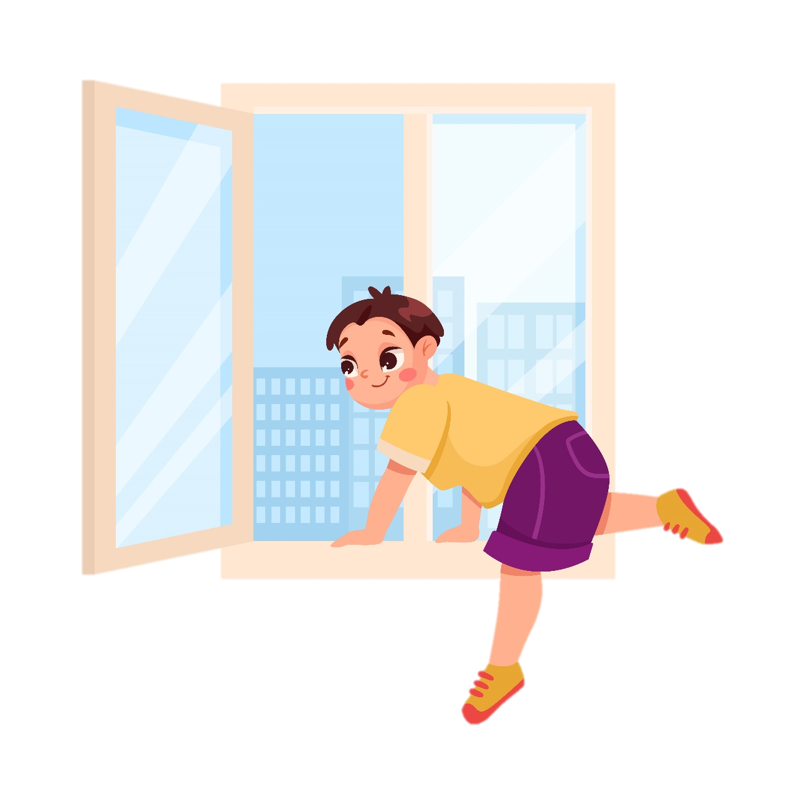
전개
활동 1-1
Don’ts
교실 규칙 관련 단어와 표현 익히기
climb
오르다, 올라가다

Slide 20
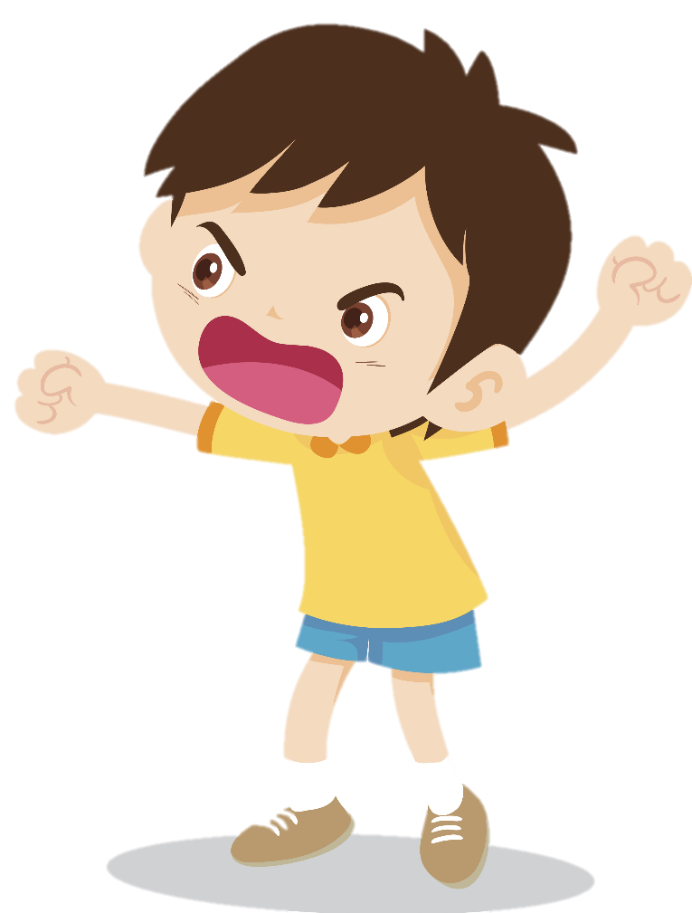
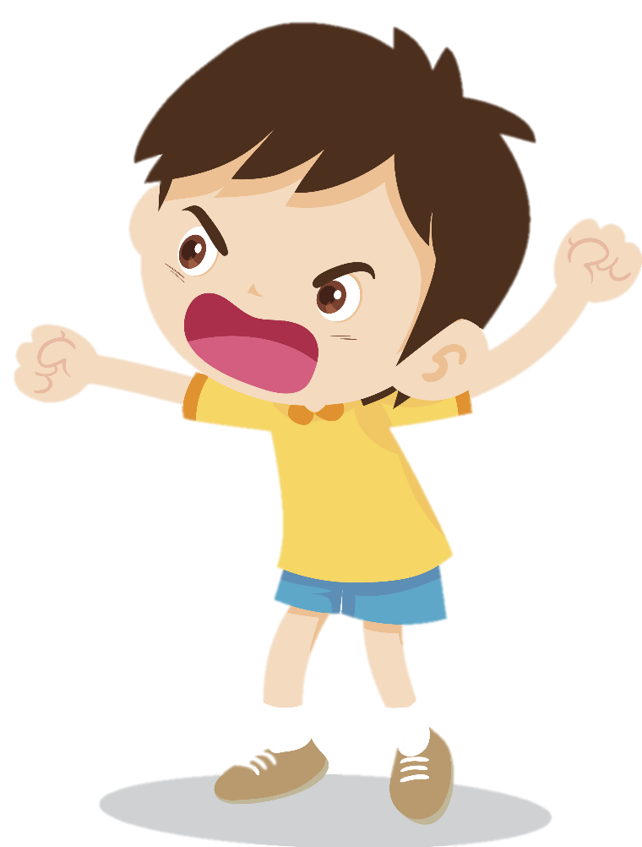
전개
활동 1-1
Don’ts
교실 규칙 관련 단어와 표현 익히기
yell
소리지르다

Slide 21
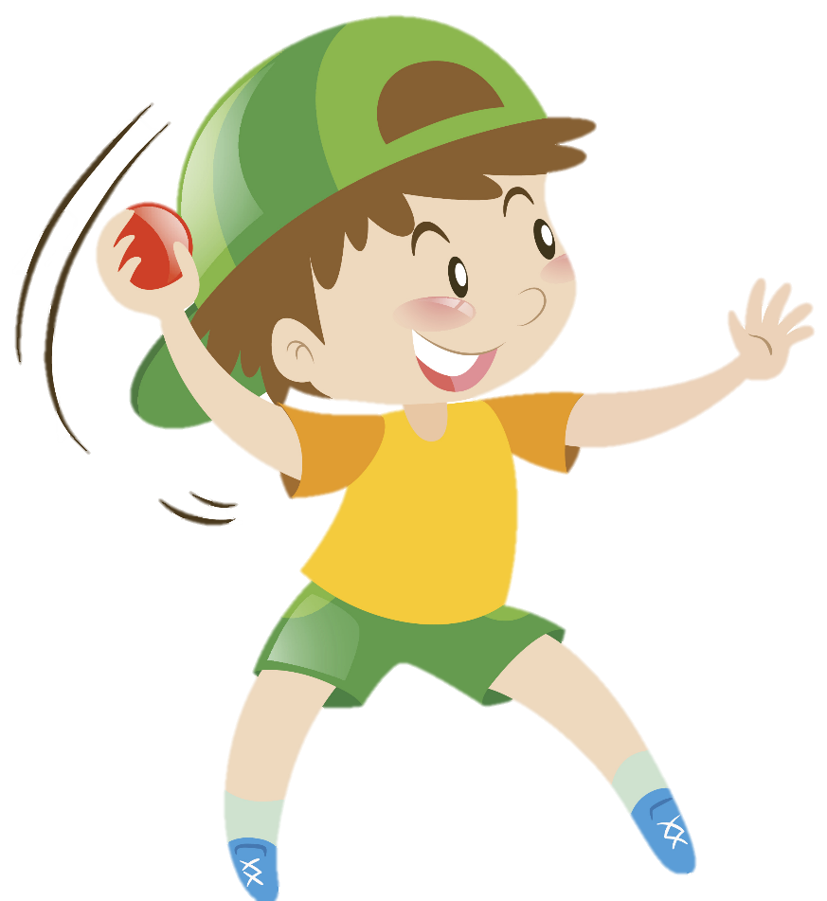
전개
활동 1-1
Don’ts
교실 규칙 관련 단어와 표현 익히기
throw
던지다

Slide 22
전개
활동 1-1
Don’ts
교실 규칙 관련 단어와 표현 익히기
fight
싸우다

Slide 23
전개
활동 1-2
금지 표현 알아보기
금지하는 영어 표현은 무엇일까요?
A: Don’t ______________, please.
B: Okay.

Slide 24


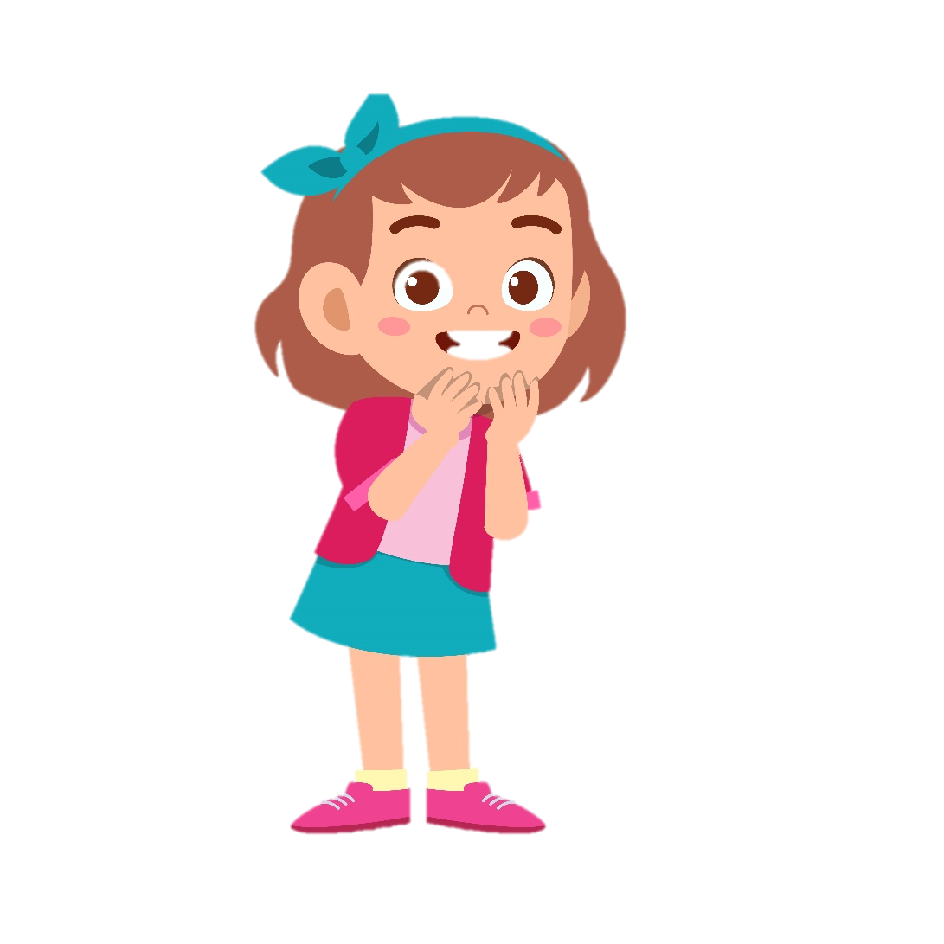
전개
활동 1-2
금지 표현 연습하기
Don’t run, please.
Okay.

Slide 25
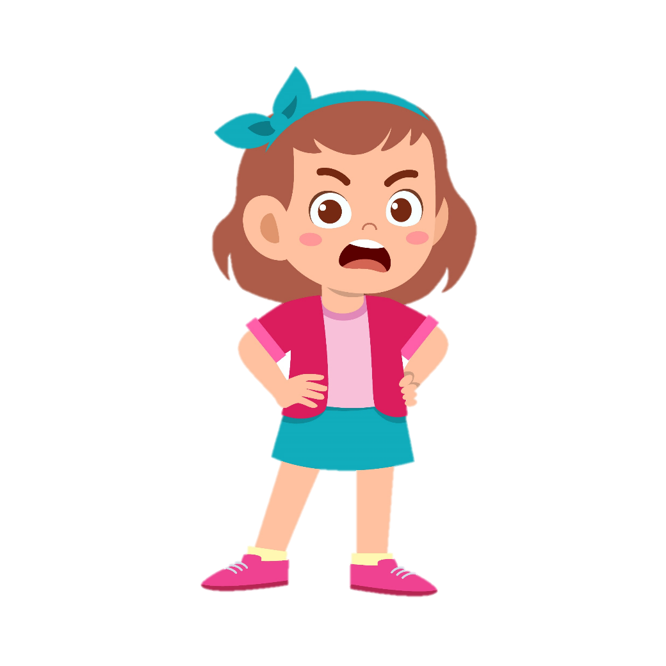


전개
활동 1-2
금지 표현 연습하기
Don’t push, please.
Okay.

Slide 26

전개
활동 1-2
금지 표현 연습하기
Don’t climb, please.
Okay.

Slide 27

전개
활동 1-2
금지 표현 연습하기
Don’t yell, please.
Okay.

Slide 28
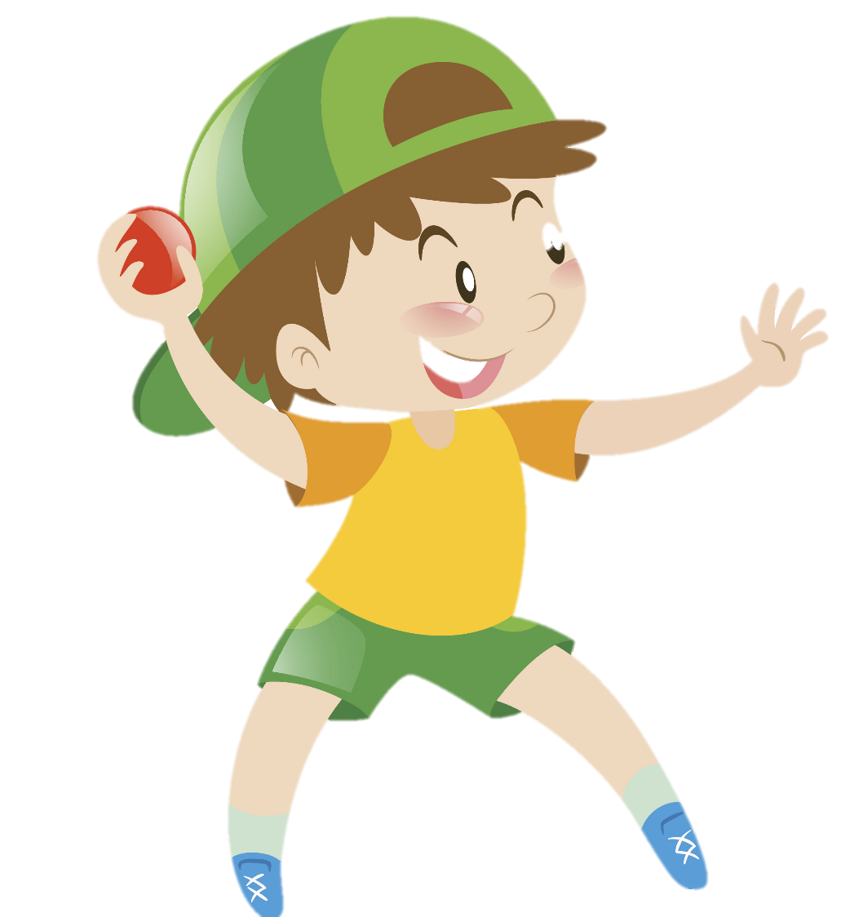
전개
활동 1-2
금지 표현 연습하기
Don’t throw, please.
Okay.

Slide 29
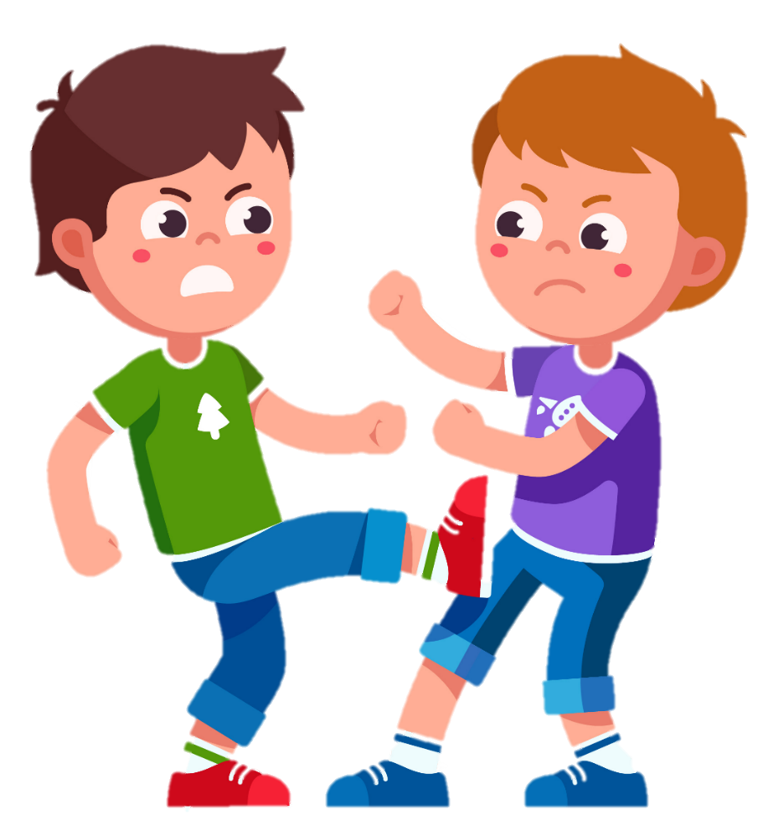
전개
활동 1-2
금지 표현 연습하기
Don’t fight, please.
Okay.

Slide 30
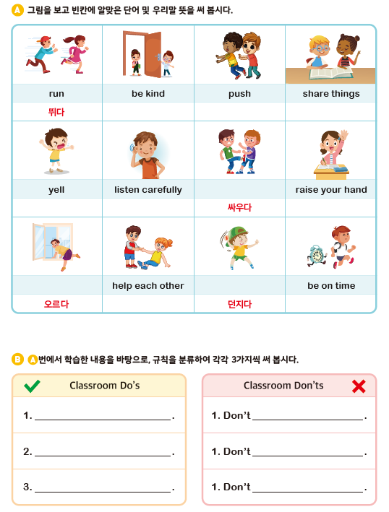
전개
활동 2
Do’s and Don’t 분류하기 (Worksheet 1)
A 그림을 보고 빈칸에 알맞은 단어 및 우리말
뜻을 써 봅시다.
B A번에서 학습한 내용을 바탕으로, 규칙을
분류하여 각각 3가지씩 써 봅시다.

Slide 31

전개
활동 2
Design Your Classroom Rule Sign (Worksheet 2)
★ 명령문과 금지 표현을 사용하여 규칙을
정하고, 나만의 표지판을 만들어 발표해
봅시다.

Slide 32
마무리
1. 활동 후 느낀 점을 발표해 봅시다.
2. 새롭게 알게 된 단어에 대해 이야기해 봅시다.

Slide 33


Excellent!
마무리

